Slide 1
Dialogforum buss Vestland
5. mars 2024

Slide 2
Agenda
Velkommen og innmelding til eventuelt​
Referat frå dialogforum 12. september 2023​
  Referat vart sendt per e-post 20. september 2023.
Nytt frå Skyss – orienteringar​
  Status økonomi - nøkkeltal og budsjett 2024
  Status kundeutvikling i 2023 og 2024
  Utvikling av rutetilbodet
Spørsmål frå tillitsvalde og verneombod
  Helligdagsproduksjon
  Uenigheter om rutetider
Sjåfør rekruttering – status stipend
Bussanbod 2025 og 2026 – status og videre framdrift
Saker knytt til produksjon
Bussbillett - ombordtillegg
Eventuelt
Evaluering av dagens møte
Dato for neste møte – årsplan 2023

Slide 3
Nytt frå Skyss

Slide 4
Nytt frå Skyss
Økonomi

Slide 5
Økonomi 2023 og 2024

Slide 6
Status økonomi 2023 og 2024
Status 2023:
Ut over vedtak for budsjett 2023 i fylkestinget desember 2022 var det trong for ekstra finansiering på 273 MNOK for å oppretthalde rutetilbodet:
  Faktiske kostnader i transportkontraktane til Skyss oversteig vedtatt budsjett
  Faktiske billettinntekter for buss/bybane var 40 MNOK lågare enn vedtatt budsjett
Budsjett 2024
Samanlikna med opphaveleg budsjettrammer for 2023 har Skyss fått styrka ramma for 2024 med om lag 470 MNOK
  Rutetilbodet vert vidareført, men politisk bestilling på «korleis få meir igjen for pengane»
  Det er lagt inn ein forventing om auke i betalande passasjerer på buss/bybane med effekt + 10MNOK
  «Reiserabatt» innført som prøveordning i 2024 med – finansierng 23 MNOK for å dekke rabatten

Slide 7
Nytt frå Skyss
Kundeutvikling

Slide 8
Vestland
– utvikling i tal påstigande passasjerar på buss, bybane, båt og ferje 2019 – feb 2024
År | Buss | Bybanen | Båt | Ferje | Totalsum
2019 | 61 661 000 | 18 656 000 | 1 486 000 | 5 044 000 | 86 847 000
2020 | 41 461 000 | 12 424 000 | 993 000 | 4 587 000 | 59 465 000
2021 | 45 784 000 | 13 901 000 | 1 035 000 | 5 102 000 | 65 822 000
2022 | 57 805 000 | 19 122 000 | 1 590 000 | 5 206 000 | 83 723 000
2023 | 63 071 000 | 24 288 000 | 1 75 000 | 5 372 000 | 94 476 000
2024 | 11 409 000(+8,67%) | 4 320 000(+10,7%) | 258 000(+4,43%) | 303 000(-8,12%)* | 16 290 000
* Kun tall for januar
Notes:
Her ser vi påstigendetall for hele Vestland for buss, bane, båt og ferje samlet. Antall påstigende i 2023 ligger gjennomgående godt over 2022- og 2019*-nivå. Driveren for denne økningen er buss og bane i Byvekstavtaleområdet (Bergen, Askøy, Øygarden, Alver og Bjørnafjorden). Vekst i påstigende på bybanen i 2023 er en følge av åpningen av linje 2 til Fyllingsdalen, selv om vi for noen måneder ser flere påstigende på linje 1 sammenlignet med 2022. I Hordaland utenfor Byvekstavtaleområdet ligger antall påstigende på buss godt under 2022 og 2019, mens i Sogn og Fjordane ligger antall påstigende i 2023 på samme nivå som 2022 og 2019.
* Vær oppmerksom på at antall påstigende for 2022 og 2023 ikke er helt direkte sammenlignbare med 2019 på grunn av ruteomleggingen i Bergensområdet i 2021, som gjorde at reisende må gjennomføre flere bytter enn før.

Slide 9
Område for byvekstavtalen
- utvikling i tal påstigande passasjerar på buss, bybane og hurtigbåt 2019 – feb 2024
År | Buss | Bane | Båt | Totalsum
2019 | 52 865 000 | 18 656 000 | 803 000 | 72 324 000
2020 | 34 966 000 | 12 424 000 | 502 000 | 47 892 000
2021 | 39 885 000 | 13 901 000 | 502 000 | 54 288 000
2022 | 51 405 000 | 19 122 000 | 705 000 | 71 232 000
2023 | 57 015 000 | 24 288 000 | 820 000 | 82 123 000
2024 | 10 210 000(+7,00%) | 4 320 000(+10,7%) | 166 000(+8,19%) | 14 696 000
Notes:
I kommunene omfattet av byvekstavtalen (Bergen, Øygarden, Alver, Bjørnafjorden og Askøy) ser vi en økning i antall påstigninger i 2023 sammenlignet med både 2019* og 2022**. Unntaket er januar 2023, der antall påstigninger var høyere i 2019. Vi ser også en positiv trend i 2023, der antall påstigninger i månedene etter sommerferien ligger på et høyere nivå enn i månedene før sommerferien. Den samme trenden så vi også i 2022, men ikke like tydelig i 2019.
Vi ser tydelige sesongvariasjoner, der månedene som er omfattet av skoleferier (februar (vinterferie), april (påskeferie), juni, juli, august (sommerferie), oktober (høstferie) og desember (juleferie)) har nedgang i påstigende sammenlignet med månedene før og etter.
* På grunn av ruteomlegging i 2021, som gjorde at reisende oftere må bytte mellom linjer, er ikke tallene for 2019 direkte sammenlignbare med 2022 og 2023. I praksis kan en reisende bli talt flere ganger på en reise i 2023 enn i 2019.
** Januar og februar 2022 er ikke sammenlignbare med samme måned i 2019 og 2023, siden de var påvirket av koronatiltak.
Antall påstigninger på båt i 2023 ligger generelt på et høyere nivå enn i 2022, men ligger i flere måneder under 2019-nivå.
92% av påstigende på buss, bybane og båt skjer i bergensområdet
(Hvem har lagt inn dette? I PM om reisetall 2023 står det 92%: «88% av påstigende på buss, bybane og båt skjer i bergensområdet».)

Slide 10
Hordaland utanom Bergen
- utvikling i tal påstigande passasjerar på buss 2019 - feb 2024
År | Buss
2019 | 8 064 647 *
2020 | 5 960 610
2021 | 5 340 489
2022 | 6 013 518
2023 | 5 590 834
2024 | 1 095 942 (+27,72%)
* Dårlig dekning automatisk passasjertelling (APC) i 2019 i distrikt Hordaland – modellert/overestimert
Notes:
Her ser vi at i distrikt i gamle Hordaland (Hordaland uten Bergen, Askøy, Øygarden, Alver og Bjørnafjorden) ligger påstigningstallene for 2023 et godt stykke under 2019 gjennom hele året. Sammenlignet med 2022 ligger 2023 bak frem til juni, mens etter dette er antall påstigninger i 2023 omtrent likt med påstigninger i 2022.Tall for 2019 skal en være litt skeptisk å sammenligne dirkete med ettersom det var lite APC dekning i distriktsområdet på denne tiden.

Slide 11
Sogn og Fjordane
- utvikling i tal påstigande passasjerar på buss 2019 - Feb 2024
År | Buss
2019 | 2 618 115
2020 | 1 796 858
2021 | 2 024 498
2022 | 2 205 356*
2023 | 2 476 475
2024 | 473 574 (+6,66%)
* Ny tellemetode etter overgang til Skyss app
Notes:
I gamle Sogn og Fjordane er antall påstigninger i 2023 gjennomgående litt lavere enn i 2019, men enkelte måneder er omtrent like. Både 2019 og 2023 ligger over 2022-nivå.

Slide 12
Nytt frå Skyss
Utvikling av rutetilbodet

Slide 13
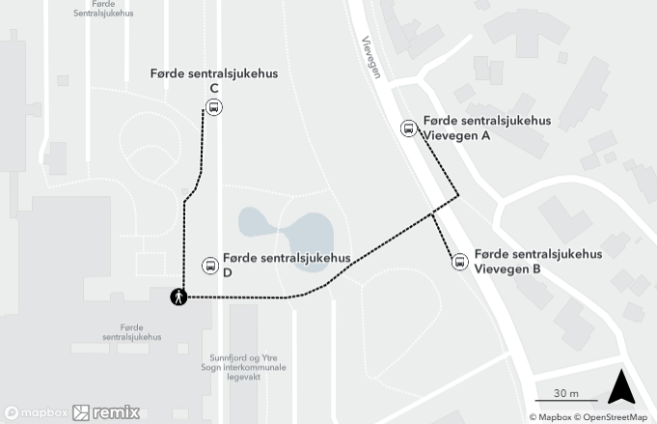
Førde sentralsjukehus – omlegging frå 5.2 for bybuss og flybuss
Bussane køyrer no i hovudvegen forbi sjukehuset – sikrar betre framkome for bussane i området
Alle haldeplassar i tilknyting til sjukehuset får todelt namnsetting og perrongbokstavar, for lettare kundeinformasjon
På sikt vert dagens snuplass på sjukehuset lagt ned og kun ein mindre del av busstilbodet vil betene det «indre» sjukehusområdet.
Notes:
Alle haldeplassar i tilknyting til sjukehuset får todelt namnsetting og perrongbokstavar, for lettare kundeinformasjon – i tråd med praksis andre plassar i linjenettet

Slide 14
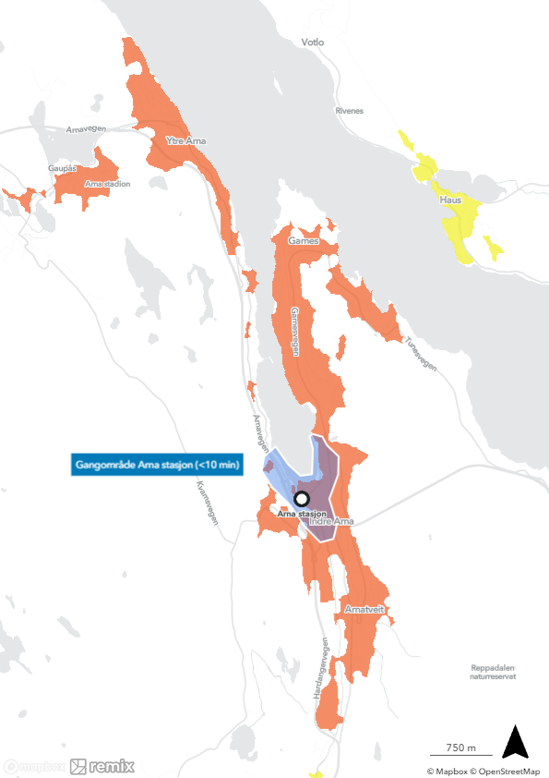
Tog og buss i Arna frå mai 2024
Dobbelsporet Arna – Bergen opnar og Vy tog utvidar lokaltogtilbodet
Det store fleirtalet av innbyggarane er avhengig av tilbringartransport for å nytte togtilbodet i Arna
Arna er også eit regionalt senter for kringliggande kommunar: Gudrun Samnanger, Vaksdal og Osterøy
Dersom fleire skal nytte tog på reiser til og frå Bergen er det naturleg å knyte busstilbodet tettare på togtilbodet.
Notes:
VY utvider lokaltogtilbodet Arna-Bergen frå mai 2024. Det blir endelig stive rutetider med 15 min rute i rush og dagtid kvardagar, elles 30 min rute kveld og helg.
Tettstaden Arna har ein befolkning på nærare 10 000 innbyggarar, berre 600 av innbyggarane i Arna bur i gangavstand til Arna stasjon.
Det store fleirtalet av innbyggarane er avhengig av tilbringartransport for å nytte togtilbodet i Arna
Arna er også eit regionalt senter for omkringliggande kommunar: Samnanger, Vaksdal og Osterøy
Mange pendlarar og skuleelevar bur på Osterøy og reiser anten via Arna eller med ferje Breistein-Valestrand
Dersom fleire skal nytte tog på reiser til og frå Bergen er det naturleg å knyte busstilbodet tettare på togtilbodet.

Slide 15
Moglegheiter med det nye togtilbodet
Auka kapasitet på lokaltog gjev betre moglegheit til mating til tog
«Stive ruter» på tog opnar for det same på aktuelle busslinjer
Høgare frekvens på toget og redusert reisetid gir raskare forbindelse til Bergen, og gjer bytte mellom buss og tog meir aktuelt
Grunna forventa byggearbeider langs E39 mellom Åsane til Bergen sentrum er det gunstig å få fleire til å reise mellom Bergen og Osterøy via Arna stasjon

Slide 16
Tilpassing av buss i to steg
Det overordna målet med ruteomlegginga er å utnytte togets fordelar med høg frekvens heile dagen og ein stabil forbindelse inn til Bergen sentrum. Følgande grep vert gjennomført:
1. mai: Tilpasse busslinjene i Arna (90, 91 og 92) og på Osterøy til nye togtider.
Fortsatt under arbeid: Endra linjestruktur på Osterøy slik at ein lettare kan tilpasse til nye togtider i Arna
Notes:
Skyss jobber ut frå å gjere endringar i to steg. Det overordna målet med ruteomlegginga er å utnytte toget sine fordelar med høg frekvens heile dagen og ein stabil forbindelse inn til Bergen sentrum. Følgande grep vert gjennomført:
1. mai: Tilpasse busslinjene i Arna (90, 91 og 92) og på Osterøy til nye togtider.
Under arbeid: Endra linjestruktur på Osterøy slik at ein lettare kan tilpasse til nye togtider i Arna. Vi jobbar mot iverksetting på nyåret.
Skyss har ønska, men ikkje fått auka økonomiske rammer til å styrke busstilbodet – så vi arbeider med tilpassing og omprioritering innanfor gjeldande budsjett.

Slide 17
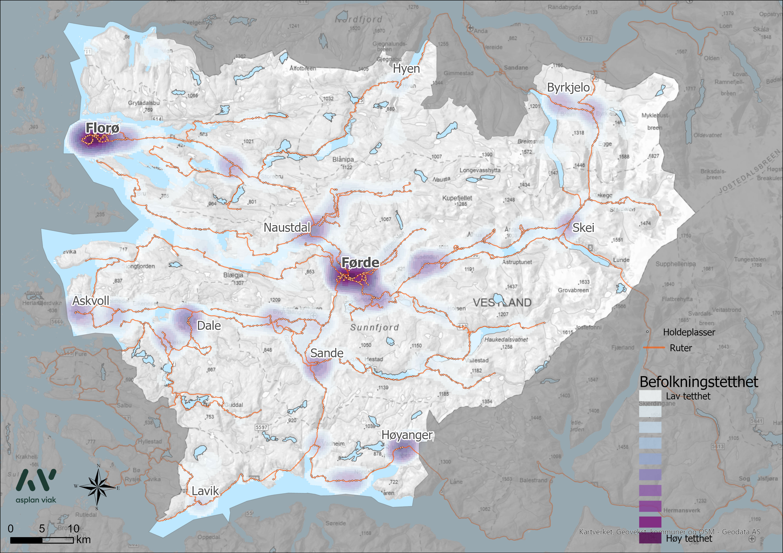
Mobilitet Sunnfjordregionen
Arbeidet vert etter planen handsama politisk i Vestland i mars 2024. Nokre av tiltaka aktuelle for implementering i samband med nytt bussanbod for Sunnfjord i 2026
Strategisk kunnskapsgrunnlag for det framtidige rutetilbodet i Sunnfjordregionen i eit ti-årsperspektiv
Omfattar:
Forslag til nytt bybusstilbod i Førde/Florø
Pendlartilbodet i og rundt Førde
Område for etablering av fleksibel bestillingstransport
Moglege lokasjonar for mobilitetspunkt
Kollektivinfrastruktur
Notes:
Involvering av sjåførar vil vere aktuelt og viktig når vi kjem til detaljering av tiltaka – for eksempel når det gjeld bybuss i Førde og Florø.

Slide 18
Spørsmål frå tillitsvalde og verneombod
Saker innmeld til møtet

Slide 19
Saker innmeld til møtet fra tillitsvald
Fellesforbundet - TBB - Johannes Moldung
Helligdagsproduksjon
Den høye, og varierende helligdagsproduksjonen gjør det utfordrende å gi sjåførene gode arbeidstidsordninger.
Vi tilstreber å finne ordninger der ansatte kan få langfri i høytidsperioder, men som vi kan lese utfra eksempelet vedlagt fra rutepakke bergen sentrum gjør den varierende produksjonen dette utfordrende, eksempelvis påskeaften sammenlignet med resten av påsken.
Også at produksjonen på julaften varierer ut ifra hvilken ukedag den faller på gjør en langtidsrotasjonsplan på
helligdagsfri vanskelig.
Det er min oppfatning at utfordringen ikke kan løses med deltidsansatte grunnet sjåførmangelen.
Ønsker derfor en diskusjon om mulige endringer i helligdagsproduksjonen.

Slide 20

Planlegging av helligdagsproduksjon
Basert på vurdering av reisebehov i ulike områder
Produksjon alle helligdager er del av konkurransegrunnlag/kontrakt
Vurdering hvert år opp mot kalender/ukedager
Åpent for dialog med Skyss om justeringer i hvert kontraktsområde – knyttet til årlig bestilling
Sammenhenger i tilbudet mellom kontraktsområder skal ivaretas

Slide 21
Saker innmeld til møtet fra tillitsvald
Fellesforbundet - TBB - Johannes Moldung
Uenigheter om rutetider
Bussbransjeavtalens paragraf 4.3 sier "Det er partenes forutsetning at ruten settes opp med realistisk rutetid". Dette er en tariffbestemmelse som i dag ikke virker siden det er skyss, som ikke er part av tariffen, som bestemmer rutetidene.
Når da tariffavtalens tviste-mekanismer ikke kan brukes til å løse uenigheter om rutetider, hvordan skal vi løse de?
Situasjonen i dag er at arbeidsgiver og tillitsvalgte kan være enig i at en rutetid er urealistisk, og ikke få gjort noe med det på grunn av en tredjepart utenfor tariffavtalen.
Notes:
Planlegging av kjøretid – veldig viktig! Viktig for korleis vårt tilbod til dei reisande fungerer, viktig for sjåføren sin kvardag, viktig for økonomi
Arbeid med kjøretider er regulert i kontrakten – for alle områder som har godtgjering basert på timar, viktigst i byområda

Slide 22
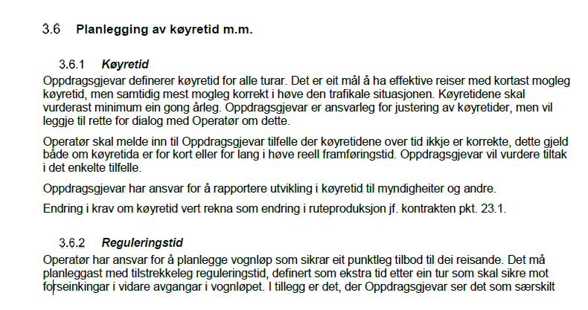
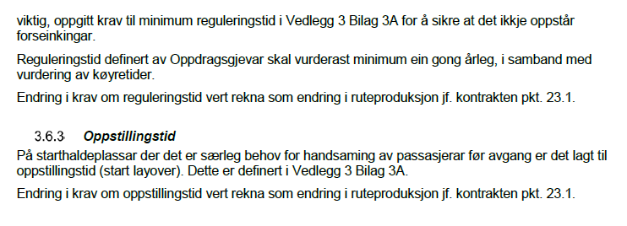
Notes:
Fra Bergen nord

Slide 23
Planlegging av køyretid
Oppdragsgjevar definerer køyretid
  Mål: effektive kollektivreiser – mest mogleg korrekt i høve trafikal situasjon
  Vurdering av køyretid minimum ein gong i året
  Skyss skal legge til rette for dialog med operatør
  Operatør skal melde inn både for kort og for lang køyretid
Samla køyretid definert av Skyss er godtgjort for:
  Opplastingstid (ved ekstra behov)
  Køyretid i turen
  Reguleringstid (ved ekstra behov)
Samla køyretid blir basert på statistikk – faktisk køyrde turar
Operatør har ansvar for å planlegge vognløp som sikrar eit punktleg tilbod til dei reisande
Notes:
Oppdragsgjevar definerer køyretid for alle turar. Det er eit mål å ha effektive reiser med kortast mogleg køyretid, men samtidig mest mogleg korrekt i høve den trafikale situasjonen. Køyretidene skal vurderast minimum ein gong årleg. Oppdragsgjevar er ansvarleg for justering av køyretider, men vil leggje til rette for dialog med Operatør om dette.
Skyss arbeider aktivt saman med operatør med å sikre riktig opplasting og køyretider basert på sanntidsdata og snittbaserde periodemålingar
I nokre tilfeller vel også Skyss å legge til betalt reguleringstid for å ivareta forventa avvik i trafikk og køyreforhold

Slide 24
Ansvar for planlegging og gjennomføring vist i vognløp
Utkjøring
Linje 22
Linje 51
Tomkjøring
Linje 56
Linje 53
Linje 53
Innkjøring
Ansvar Skyss
Utkjøring
Linje 22
Linje 51
Tomkjøring
Linje 56
Linje 53
Innkjøring
Opplasting, kjøretid og viktig regulering i en normalsituasjon
Ansvar bussoperatør
Utkjøring
Linje 22
Linje 51
Tomkjøring
Linje 56
Linje 53
Innkjøring
Utkjøring, innkjøring, tomkjøring, reguleringstid og pauser

Slide 25
Ansvar for planlegging og gjennomføring vist i vognløp
Utkjøring
Linje 22
Linje 51
Tomkjøring
Linje 56
Linje 53
Linje 53
Innkjøring
Ansvar Skyss
Utkjøring
Linje 22
Linje 51
Tomkjøring
Linje 56
Linje 53
Innkjøring
Opplasting, kjøretid og viktig regulering i en normalsituasjon
Ansvar bussoperatør
Utkjøring
Linje 22
Linje 51
Tomkjøring
Linje 56
Linje 53
Innkjøring
Utkjøring, innkjøring, tomkjøring, reguleringstid og pauser

Slide 26
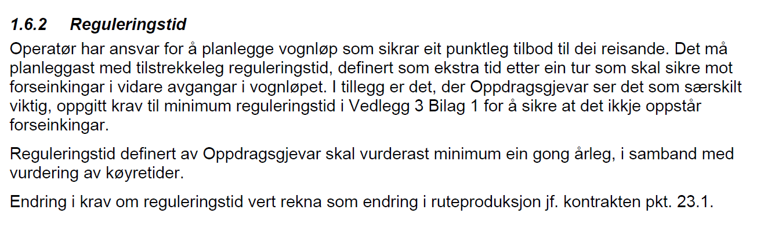
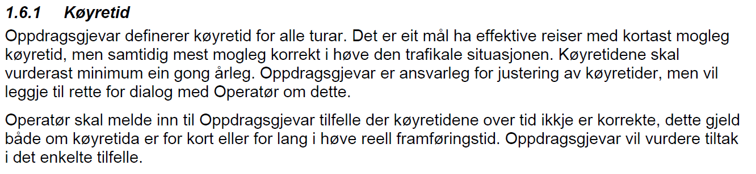
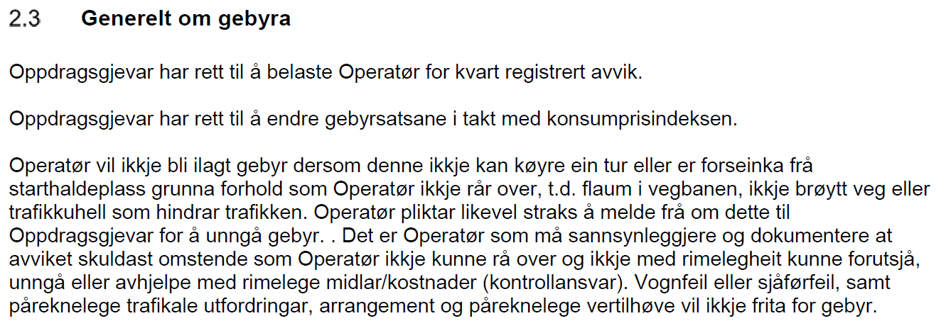
Kontrakten i Vest

Slide 27
Sjåførrekruttering

Slide 28
Fylkeskommunale bidrag til sjåførrekruttering
Ordning haust 2023
  15 kandiatar (Tide og Vy)
  Stipend + sjåførutdanning
Ordning vår 2024
  47 kandidatar (Tide, Vy, Firda Billag og MEBAS
  Spleiselag: Dekker halvpart kvar av opplæringskostnad ved privat køyreskole

Slide 29
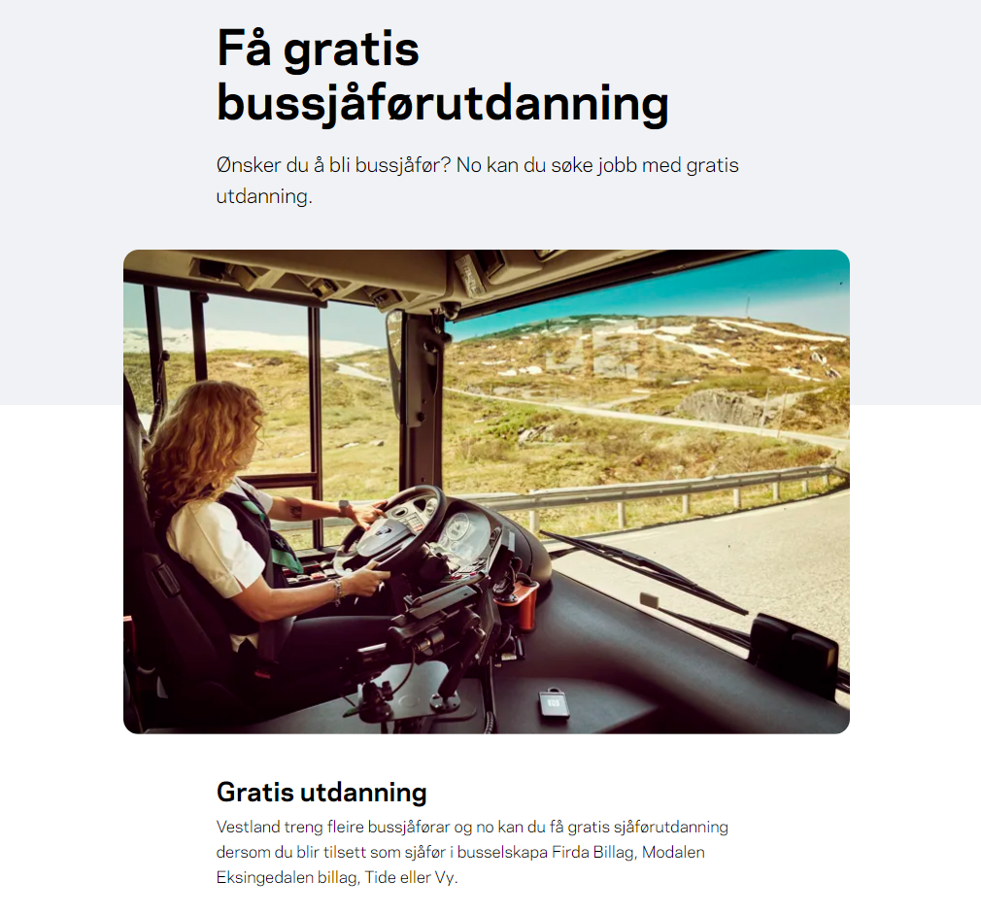
Målgrupper
Lærlinger
Arbeidsledige
Personer som ønsker en ny karriere
Seniorer som har lyst til å jobbe lengre enn til 62-67 år
Lastebil/tungtransportsjåfører som ønsker forandring

Slide 30
Bussanbod 2025 og 2026 – Status og vidare framdrift

Slide 31
«Bussanbod 2025» - Nordfjord, Hardanger-Voss og Modalen-Vaksdal
Dagens kontraktar går ut juni 2025.
Konkurransen vart kunngjort hausten 2023 og tilbodsfristen var 1/3-2024
Tentativt vil nye kontraktar tildelast og signerast i løpet av april 2024
Etter signering vil arbeidet med å førebu oppstart setjast i gang slik at overgangen til ny ruteproduksjon skjer på ein saumlaus måte

Slide 32
«Bussanbod 2026» –
Sogn, Sunnfjord og Sunnhordland
Dagens busskontraktar går ut i juni 2026
Konkurransen skal kunngjerast seinast hausten 2024
Kontrakt tildelast innen 2024 og signerast innan januar 2025, med driftsoppstart juni 2026
Kontraktane opererast i dag av Tide Buss og Firda Billag, og det vil bli etterspurd omkring 200 bussar totalt
Politisk bestilling; mål om nullutslepp innan 2030

Slide 33
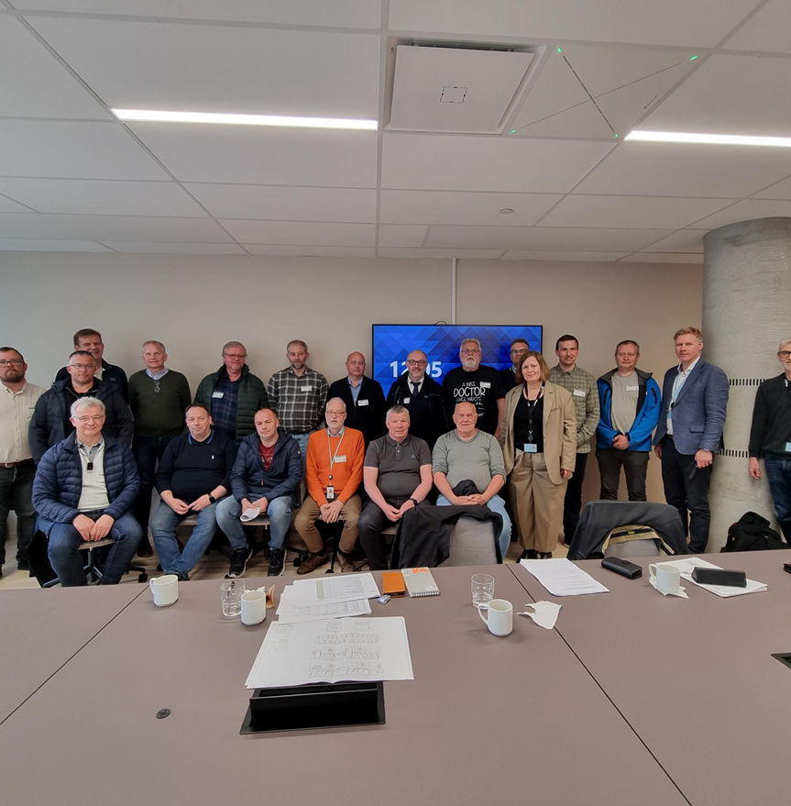
Bussanbod 2026 i «Utvida dialogforum» 16. april
Fokus i «Utvida dialogforum» vil være:
Handtering av bagasje og sikring av last
Innspel til krav til ulike vogntyper
Bussanlegg: innspel til sjåførfasilitetar og innreiing av bussanlegg

Slide 34
Bussanbod 2026 - framdrift
August/september:
  Politisk handsaming av konkurransegrunnlag i hovudutvalet 28. august og fylkesutvalet 19.09
Oktober:
  Kunngjering av konkurranse
Juni 2026:
  Oppstart nye kontraktar

Slide 35
Saker knytt til produksjon
Utfordringar knytt til vintervær og framkomst – innspel og erfaringar til diskusjon?

Slide 36
Bussbillett - ombordtillegg

Slide 37
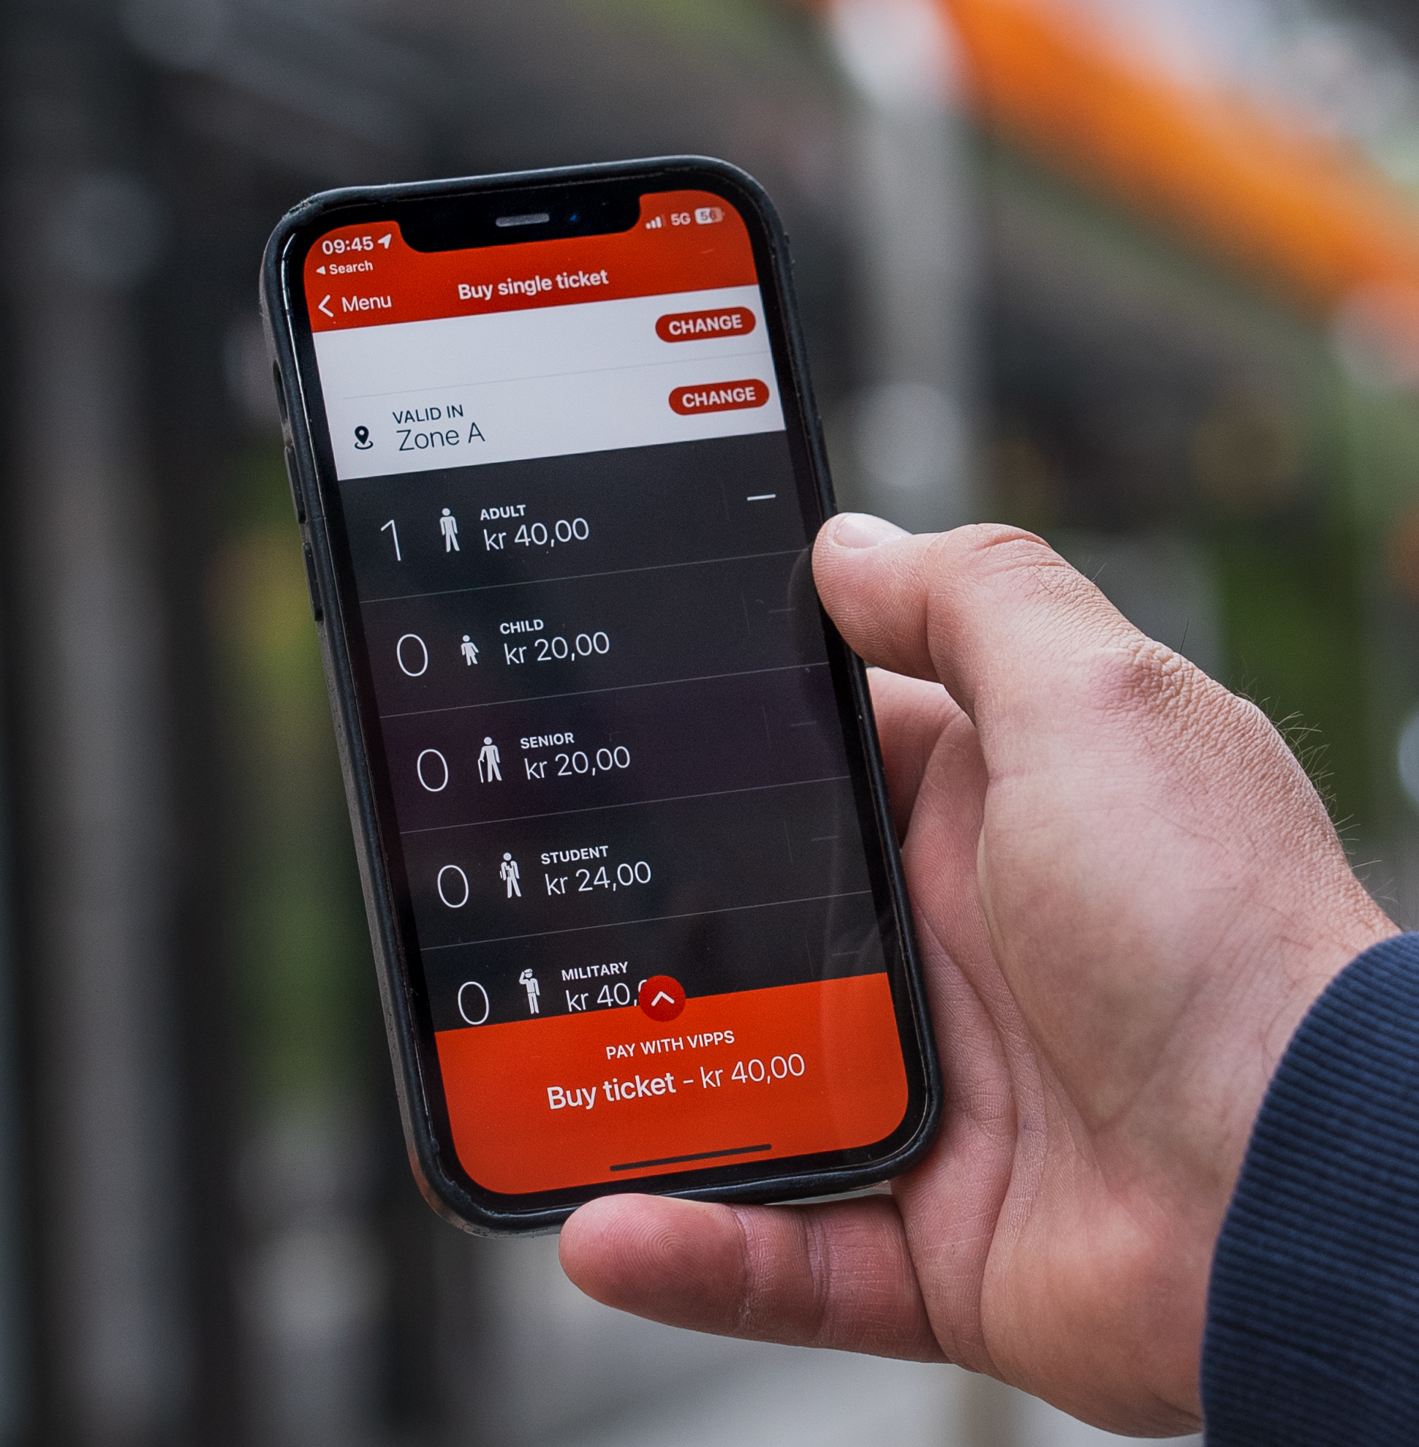

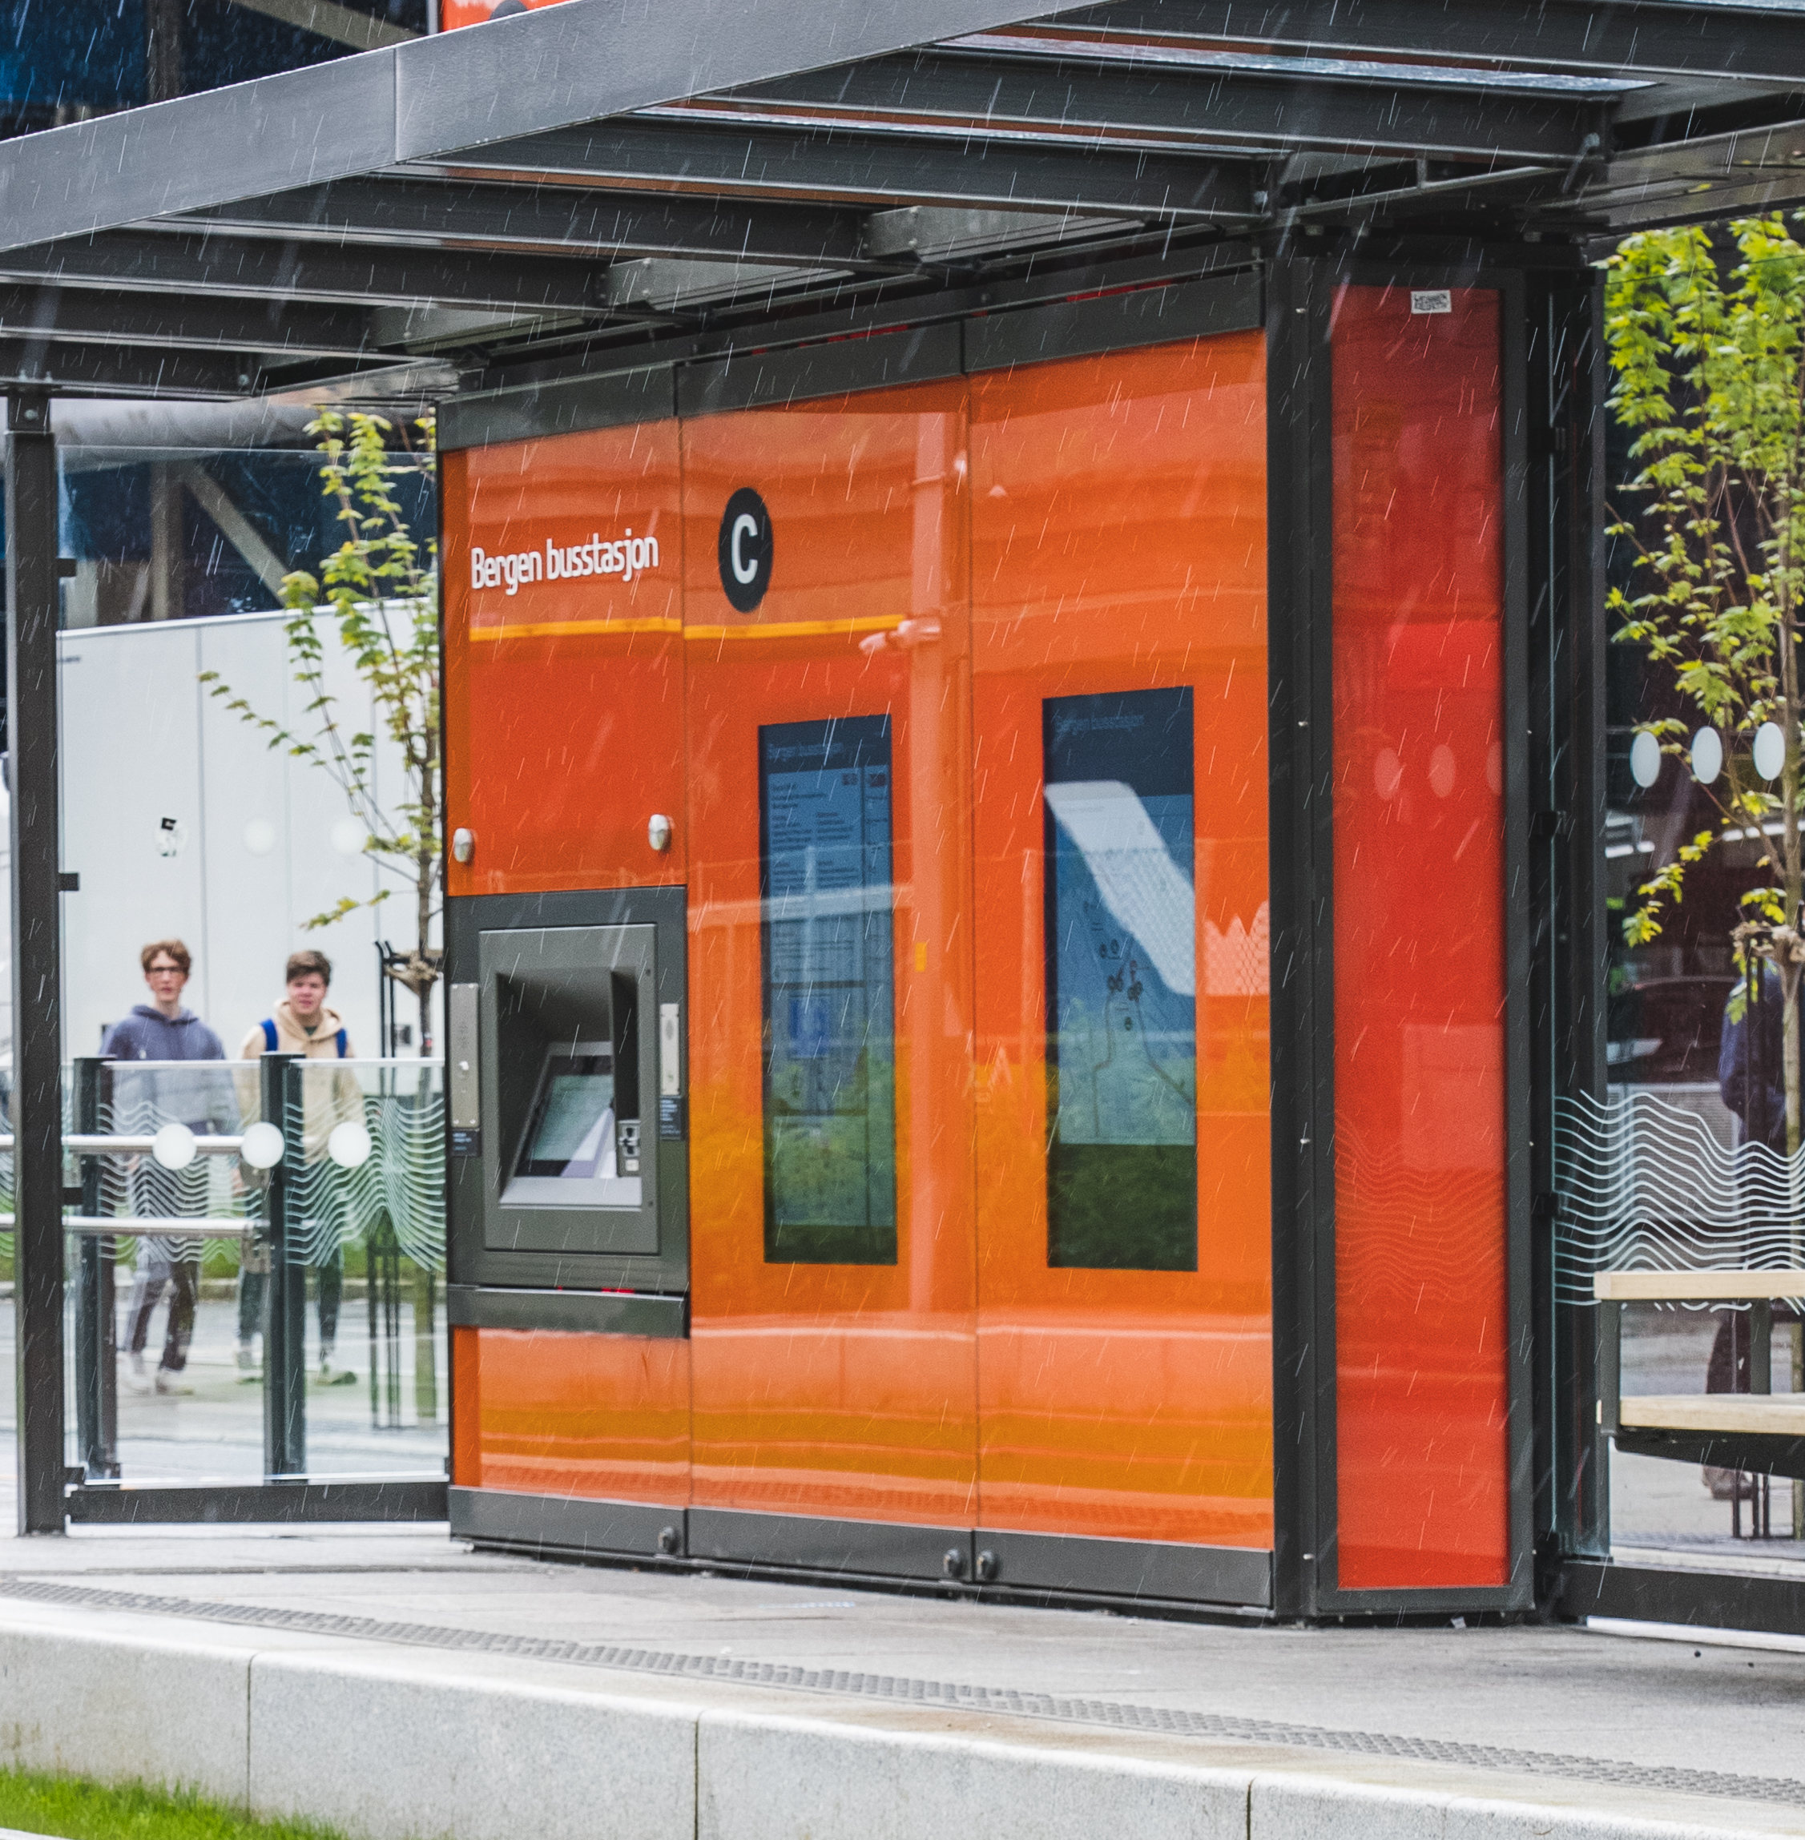

De fleste kjøp er i dag digitale
KUNDEOPPLEVELSE KJØPSLØSNINGER 2023
Kundene skal oppleve en enkel reisehverdag
I 2023 var det 13,3 mill. kjøp av kollektivbilletter i Vestland
– flere enn noen gang
Over 85 % i digitale kanaler og
flest (82 %) i mobilappen
Over 98 % uten bruk av kontanter
Mobilapp
Nettbutikk
Automat
Ombord
Mobilappen er i dag den enkleste kjøpsløsningen
for de aller fleste for kjøp av billetter til buss, båt og bane
De som trenger det kan kjøpe billetter på andre måter
i nettbutikk, på automater langs Bybanen eller om bord i busser og båter

Slide 38
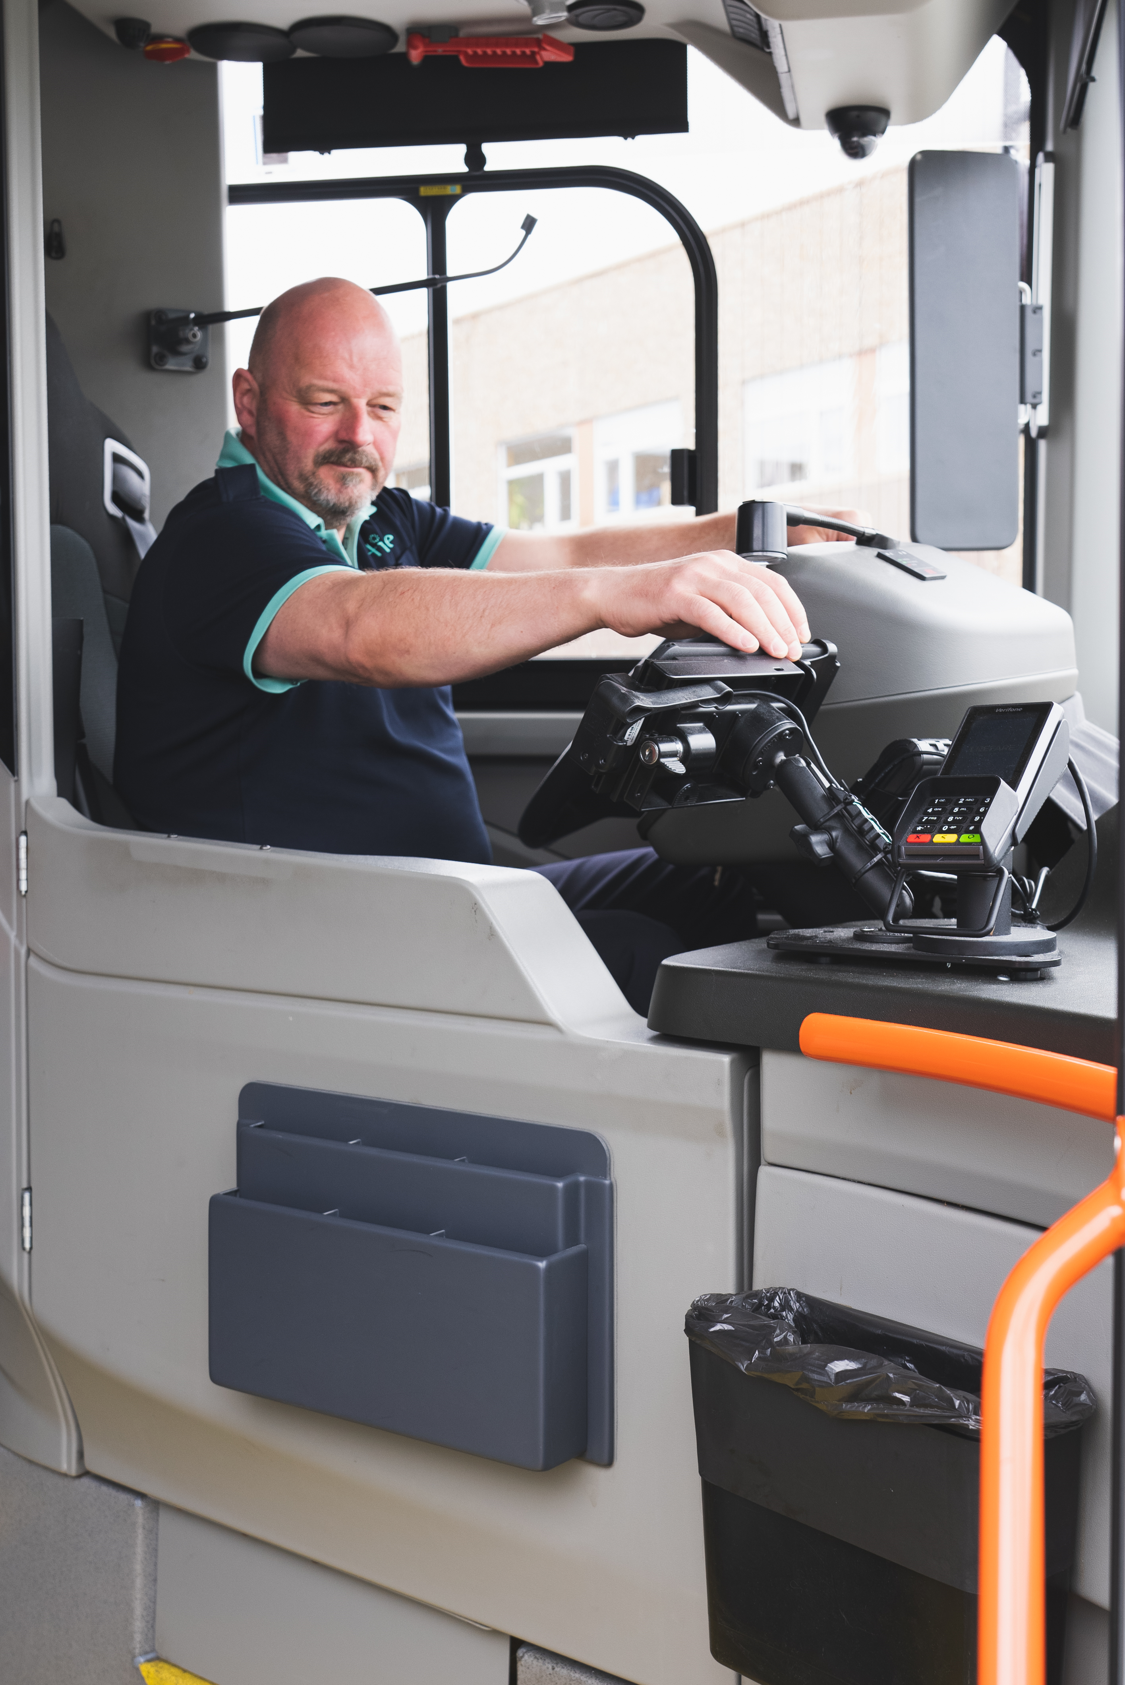
Fra 2022 ble det mulig å betale med bankkort om bord i busser i hele Vestland
KUNDEOPPLEVELSE KJØPSLØSNINGER 2023
I 2023 ble 9,9 % (1,3 millioner) av alle billetter
kjøpt om bord i busser og båter (opp fra 9,2 % i 2022)
  Det er likevel klar nedgang fra før koronapandemien (27 % i 2019),
  fordi flere har tatt i bruk mobilappen
Flere kjøp om bord i 2023 enn i 2022 har sammenheng med innføring av betaling med bankkort om bord i Hordaland
  Etter ferdig installasjon våren 2022 steg andelen kjøp
  som ble betalt med kort om bord i Hordaland raskt til over 80 %
  Samlet sett har kortbetaling gjort billettkjøp om bord i busser i Hordaland enklere uten at det har ført til vesentlig flere kjøp
  I sone A med ombordtillegg ved kjøp med kontanter
  blir over 90 % av billetter om bord betalt med kort

Slide 39
Ombordtillegg for bruk av både bankkort og kontanter er evaluert
EVALUERING AV OMBORDTILLEGG
I 2020 ble det politisk vedtatt videreføring av ombordtillegg for bruk av kontanter i sone A, men ikke for bruk av bankkort
  Skulle evalueres etter ett år
Ombordtillegget i sone Bergen (senere sone A) ble innført i 2013 for å motivere til økt bruk av andre kjøpskanaler
  Det skulle redusere kontanthåndtering om bord
  Kjøp av billetter på forhånd skulle gi kortest mulig opphold på holdeplassene
Situasjonen er i dag endret
  I 2013 ble desidert flest billetter kjøpt om bord (67 %), men også i 2019 var andelen så mye som 27 %
    I sone A er det nå kun 4 % av billettene som blir kjøpt om bord, og det har liten virkning på stoppetid på holdeplasser
  På bussene i Hordaland var det i 2019 fremdeles en omsetning på 150 millioner i kontanter
    I dag er det lite kontanter om bord fordi kjøp om bord er begrenset til enkelt- og 24-timersbillettar med mulighet for kortbetaling
  Tidligere kjøpte «alle» billetter med kontanter om bord
    I dag er det først og fremst honnørreisende, som sammen med barn stod for over 70 % i 2023
  Utenfor sone A var det tidligere kun mulig å kjøpe billetter om bord
    Også utenfor sone A er det nå gode muligheter for å kjøpe andre steder enn om bord, men det er likevel ikke innført ombordtillegg
    I sone A ble nesten 90 % av billettene kjøpt i mobilappen i 2023, mens det i andre soner bare er omtrent 40 %
    – ombordtillegget treffer dermed geografisk feil

Slide 40

Skyss ønsker å fjerne ombordtillegg for kjøp med kontanter i sone A, og ikke innføre ombordtillegg ved bruk av kort
EVALUERING AV OMBORDTILLEGG
Oppsummering
Kortbetaling i busser i Hordaland ble raskt tatt i bruk etter innføring og andelen som betaler med kort steg til over 80 %
  I sone A hvor det er ombordtillegg for kjøp med kontanter er andelen som betaler kontant mindre enn 10 %,
  og det er først og fremst honnørreisende
Innføring av kortbetaling har ikke ført til at vesentlig flere
kjøper billetter om bord, og det har vært en betydelig nedgang fra før til etter pandemien
Skyss’ evaluering
Det anbefales ikke å innføre ombordtillegg
ved kjøp av enkeltbilletter i sone A med kort
  Det skal være enkelt å kjøpe kollektivbillettar også for de som
  trenger å kjøpe på andre måter enn med smarttelefon
  Det er liten risiko for økt stoppetid på holdeplasser
  med den store bruk av mobilapp som er i dag
Det anbefales heller ikke å innføre ombordtillegg i andre soner
  For andre soner er det likevel behov for tiltak for å informere og
  motivere til at flest mulig billetter kjøpes på forhånd
Det anbefales å fjerne ombordtillegg for kjøp med kontanter i sone A
  Barn- og honnørreisende kan ha et større behov for å betale med kontanter og bør ikke belastes med økte kostnader
  Effekten i sone A er oppnådd
  Det blir likebehandling på tvers av brukergrupper, soner og transportmidler
Evalueringen vil etter planen gå til politisk behandling i vår med foreslått gjennomføring ved start av høstrutene i august 2024

Slide 41
Planlagde møter – årsplan 2024

Slide 42
Årsplan - Dialogforum buss 2024
Kvartal | Dato | Klokkeslett
2. kvartal - utvidet | Tirsdag 16/4 | 10.00 – 13.00
3. kvartal | Tirsdag 10/9 | 10.00 – 12.30
4. kvartal | Tirsdag 12/11 | 10.00 – 13.00

